Slide 1
Жаратылыстану.
Тақырыбы: Жануарлар қалай көбейеді?

Slide 2
Мақсаты:
1. Барлық оқушылар:
Оқулықта берілген тапсырмаларды орындайды. Тақырыпты меңгереді.
2. Оқушылардың басым бөлігі:
Тақырыптың маңызы туралы дәлелдеп айтып бере алады.
3. Кейбір оқушылар:
Білімді сыныптастарына түсіндіріп оқулықтан тыс ресурстар қоса алады.

Slide 3
Шаттық шеңбер
Қуанамын менде, Қуанасың сенде.
Қуанайық достарым,
Арайлап атқан әр күнге.

Slide 4
Топқа бөлу
1-топ Бөлтірік
2-топ Қонжық
3-топ Бұзау
4-топ Бота

Slide 5
Өткен тақырыпты бекіту Жануарлар қандай топқа бөлінеді? Жануарлар немен қоректенеді? Үй жануарларына қандай жануарлар жатады?

Slide 6
Жануарлар түрлі жолмен көбейеді.Олардың кейбірі жұмыртқа салады не уылдырық шашады.Мұндай жануарларды жұмыртқа салатын жануарлар деп атайды.Басқаларыбалалайды.Оларды баласы тірі туатын жануарлар деп атайды.
Жаңа сабақ

Slide 7
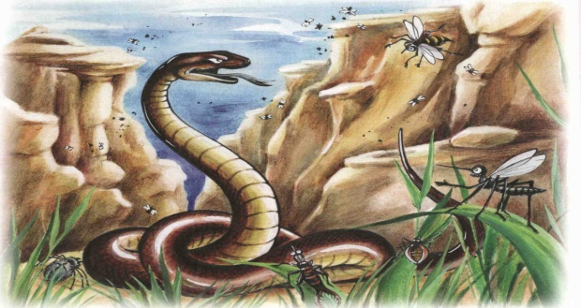
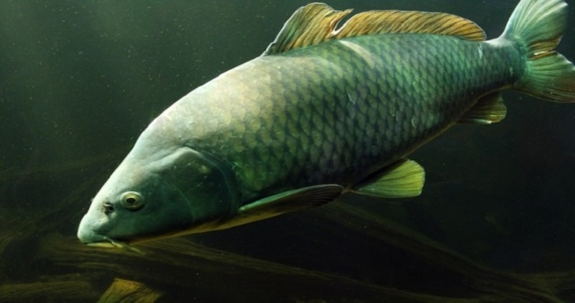
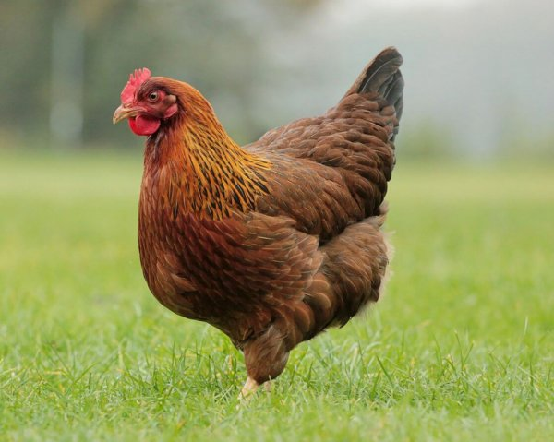
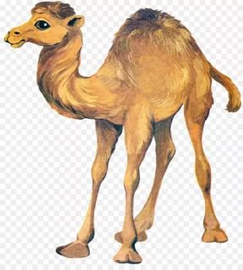
Топтық жұмыс

Slide 8
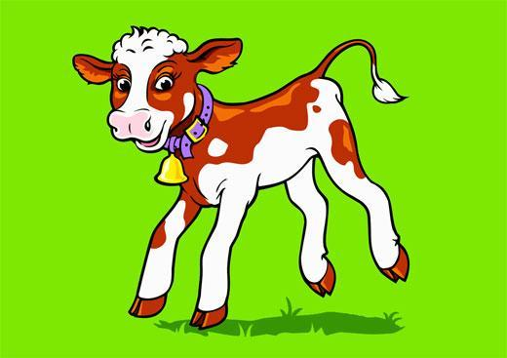
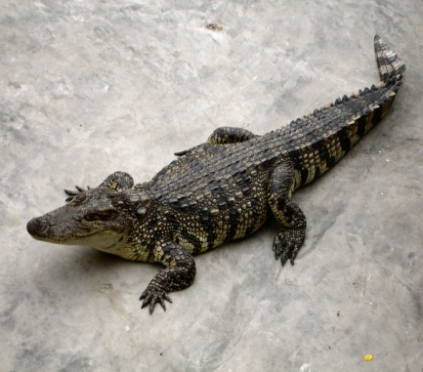
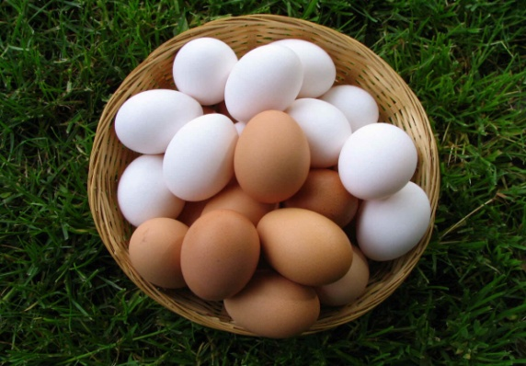
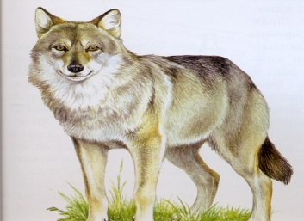
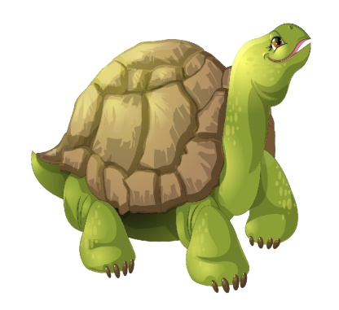
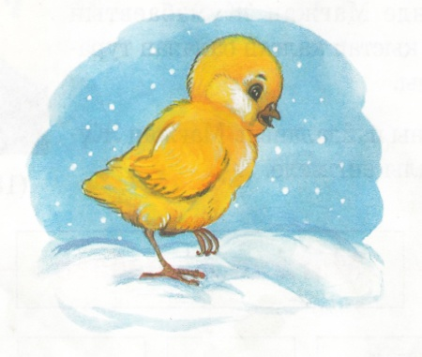

Slide 9
Он жетінші қазан Жануарлар қалай көбейеді?
Дәптермен жұмыс

Slide 12
Кері байланыс

Slide 13
Бағалау

